Slide 1

ΓΛΩΣΣΑ Α’ ΓΥΜΝΑΣΙΟΥ
επανάληψη
ΡΗΜΑ
ΥΠΟΚΕΙΜΕΝΟ
ΑΝΤΙΚΕΙΜΕΝΟ
Οι κύριοι όροι μιας πρότασης
Δρ Ελένη Χαραλάμπους
elenecharalampous72@gmail.com
https://www.e-charalambous.com

Slide 2
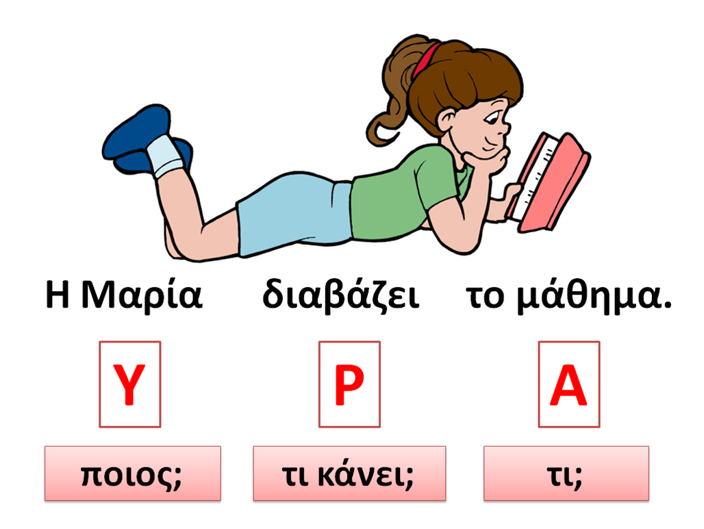
2^{ο} μάθημα : 2 διδακτικές περίοδοι
Ημερομηνία : _____/____/2026
Οι κύριοι όροι μιας πρότασης
https://share.google/Y8l5eNRbCsbd2MZLf

Slide 6
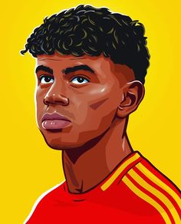
Το απόγευμα της Κυριακής ο Πέτρος καθάρισε το γραφείο του με πολλή προσοχή. Η μητέρα αγόρασε καινούριες τετράγωνες κασετίνες και χρωματιστά μολύβια από το βιβλιοπωλείο της γειτονιάς. Ο αδελφός του συμμάζευσε τη μεγάλη βιβλιοθήκη στο δωμάτιο. Τα παιδιά ετοίμασαν τις σχολικές τσάντες τους για την επόμενη ημέρα. Λίγο αργότερα, η γιαγιά έφτιαξε ένα πεντανόστιμο κέικ σοκολάτας για το πρωινό. Ο πατέρας έλεγξε τα δρομολόγια των λεωφορείων στο διαδίκτυο. Όλη η οικογένεια συζητούσε τα σχέδια για τη νέα σχολική χρονιά γύρω από το τραπέζι.
1. Φανταστείτε ότι ο πρωταγωνιστής της ιστορίας δεν είναι ο Πέτρος, αλλά ο διάσημος ποδοσφαιριστής Γιαμάλ. Ξαναγράψτε το κείμενο αλλάζοντας το υποκείμενο, αλλά και όλα τα ουσιαστικά ή τις λεπτομέρειες, έτσι ώστε η νέα ιστορία να ταιριάζει απόλυτα στη ζωή και τις συνήθειες ενός κορυφαίου αθλητή.
Εντάχθηκε στις ακαδημίες της Μπαρτσελόνα σε ηλικία 7 ετών και ξεχώρισε αμέσως ως το μεγαλύτερο ταλέντο της γενιάς του.

Slide 7
Το απόγευμα της Κυριακής ο Πέτρος καθάρισε το γραφείο του με πολλή προσοχή. Η μητέρα του αγόρασε καινούριες τετράγωνες κασετίνες και χρωματιστά μολύβια από το βιβλιοπωλείο της γειτονιάς. Ο αδελφός του συμμάζευσε τη μεγάλη βιβλιοθήκη στο δωμάτιο. Τα αδέλφια του ετοίμασαν τις σχολικές τσάντες τους για την επόμενη ημέρα. Λίγο αργότερα, η γιαγιά έφτιαξε ένα πεντανόστιμο κέικ σοκολάτας για το πρωινό. Ο πατέρας έλεγξε τα δρομολόγια των λεωφορείων στο διαδίκτυο. Όλη η οικογένεια συζητούσε τα σχέδια για τη νέα σχολική χρονιά γύρω από το τραπέζι.
1. Φανταστείτε ότι ο πρωταγωνιστής της ιστορίας δεν είναι ο Πέτρος, αλλά ο διάσημος ποδοσφαιριστής Γιαμάλ. Ξαναγράψτε το κείμενο αλλάζοντας το υποκείμενο, αλλά και όλα τα ουσιαστικά ή τις λεπτομέρειες, έτσι ώστε η νέα ιστορία να ταιριάζει απόλυτα στη ζωή και τις συνήθειες ενός κορυφαίου αθλητή.
Το απόγευμα της Κυριακής ο Γιαμάλ καθάρισε το γραφείο του με πολλή προσοχή. Η μητέρα του αγόρασε καινούριο αθλητικό σάκο από το κατάστημα αθλητικών ειδών της γειτονιάς. Ο αδελφός του συμμάζευσε τη μεγάλη τροπαιοθήκη στο δωμάτιο. Τα αδέλφια του ετοίμασαν τις σχολικές τσάντες τους για την επόμενη ημέρα. Λίγο αργότερα, η γιαγιά έφτιαξε μια πεντανόστιμη φρουτοσαλάτα για το πρωινό. Ο πατέρας έλεγξε τις ώρες των πτήσεων στο διαδίκτυο. Όλη η οικογένεια συζητούσε τα σχέδια για τη νέα ποδοσφαιρική σεζόν γύρω από το τραπέζι.
Εντάχθηκε στις ακαδημίες της Μπαρτσελόνα σε ηλικία 7 ετών και ξεχώρισε αμέσως ως το μεγαλύτερο ταλέντο της γενιάς του.

Slide 8
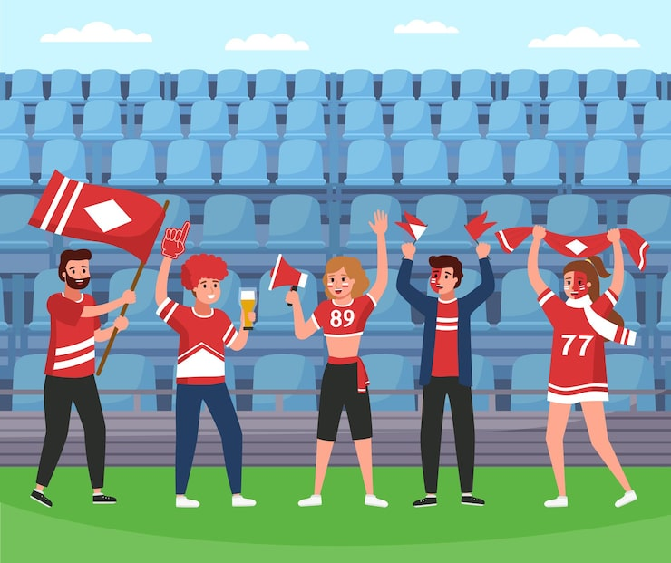
Το απόγευμα της Κυριακής ο Πέτρος καθάρισε το γραφείο του με πολλή προσοχή. Η μητέρα αγόρασε καινούριες τετράγωνες κασετίνες και χρωματιστά μολύβια από το βιβλιοπωλείο της γειτονιάς. Ο αδελφός του συμμάζευσε τη μεγάλη βιβλιοθήκη στο δωμάτιο. Τα παιδιά ετοίμασαν τις σχολικές τσάντες τους για την επόμενη ημέρα. Λίγο αργότερα, η γιαγιά έφτιαξε ένα πεντανόστιμο κέικ σοκολάτας για το πρωινό.
2. Φανταστείτε ότι ο Πέτρος δεν προετοιμάζεται για το σχολείο, αλλά για έναν ποδοσφαιρικό αγώνα. Ξαναγράψτε το κείμενο αλλάζοντας τα αντικείμενα των ρημάτων, ώστε να ταιριάζουν με το νέο θέμα.
Το απόγευμα της Κυριακής ο Πέτρος καθάρισε τα ποδοσφαιρικά παπούτσια του με πολλή προσοχή.
Η μητέρα αγόρασε κάλτσες.
Ο αδελφός του συμμάζευσε την τσάντα της προπόνησης.
Τα παιδιά ετοίμασαν τα αθλητικά μπουκάλια για την επόμενη ημέρα.
Λίγο αργότερα, η γιαγιά έφτιαξε μια πεντανόστιμη φρουτοσαλάτα για το πρωινό.

Slide 9

Αυτοαξιολόγηση

Slide 10

Δημιουργήστε μια δική σας πρόταση
με τη λέξη που σας δίνεται,
χρησιμοποιώντας την στον συντακτικό ρόλο που καθορίζεται κάθε φορά
(ως υποκείμενο, ρήμα ή αντικείμενο).
ΑΦΕΤΗΡΙΑ

Slide 11
1
2
3
4
5
ο διαιτητής ➡️ ως Αντικείμενο
φτιάχνω ➡️ ως Ρήμα
ο ηλεκτρολόγος ➡️ ως Υποκείμενο
τα φώτα ➡️ ως Αντικείμενο
η μαθήτρια ➡️ ως Υποκείμενο
6
7
8
9
10
ο μαθητής ➡️ ως Αντικείμενο
η μαμά ➡️ ως Υποκείμενο
καθαρίζει ➡️ ως Ρήμα
ο διευθυντής ➡️ ως Υποκείμενο
η γιαγιά ➡️ ως Αντικείμενο
11
12
13
14
15
το θρανίο ➡️ ως Αντικείμενο
ποτίζουμε ➡️ ως Ρήμα
ο φίλος ➡️ ως Υποκείμενο
η φίλη ➡️ ως Υποκείμενο
η φίλη ➡️ ως Αντικείμενο

Slide 12
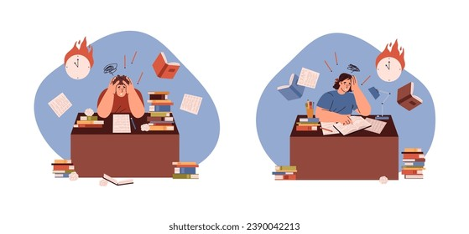
ΕΡΓΑΣΙΑ ΣΤΟ ΣΠΙΤΙ
Πάρε το φυλλάδιο ανά χείρας και κάνε μια βόλτα στο σαλόνι, στην κουζίνα ή στα δωμάτια. Παρατήρησε τι κάνει η μαμά, ο μπαμπάς, τα αδέρφια σου, το κατοικίδιο ή εσύ ο ίδιος.
Γράψε 4 απλές προτάσεις για το τι συμβαίνει αυτή τη στιγμή στο σπίτι. Πάρε τις προτάσεις που έγραψες πιο πάνω και χώρισέ τις στους 3 βασικούς όρους (υποκείμενο, ρήμα, αντικείμενο).

Slide 13
ΕΡΓΑΣΙΑ ΣΤΟ ΣΠΙΤΙ
Ο μπαμπάς ροχαλίζει.
Ο αδερφός μου έσπασε την καρέκλα.
Η μαμά κοιμάται πάντοτε το απόγευμα.
Ο παππούς επισκεύασε την τηλεόραση.
Σημείωσε ένα (✓) δίπλα μόνο στις προτάσεις που έχουν ολοκληρωμένη δομή με Υποκείμενο, Ρήμα και Αντικείμενο.

Slide 14
ΕΡΓΑΣΙΑ ΣΤΟ ΣΠΙΤΙ
Ο μπαμπάς ροχαλίζει.
☑ Ο αδερφός μου έσπασε την καρέκλα.
Η μαμά κοιμάται πάντοτε το απόγευμα.
☑ Ο παππούς επισκεύασε την τηλεόραση.
Σημείωσε ένα (✓) δίπλα μόνο στις προτάσεις που έχουν ολοκληρωμένη δομή με Υποκείμενο, Ρήμα και Αντικείμενο.

Slide 15



Διδακτικά Εγχειρίδια
Διδακτικό Εγχειρίδιο : Μεγαλώνοντας, δημιουργούμε… Δημιουργώντας, μεγαλώνουμε!: Ενότητα για την ομαλή μετάβαση από το Δημοτικό και την υποδοχή στο Γυμνάσιο. Υπουργείο Παιδείας, Αθλητισμού και Νεολαίας, Λευκωσία 2024.

Slide 16

Διάλειμμα
Διάλειμμα
Διάλειμμα
Διάλειμμα
Διάλειμμα

Slide 17

www.e-charalambous.com

